Slide 1
اللهُ عَادِلٌ لَيْسَ بِظَالِم
Dr. Ehab Atta

Slide 7
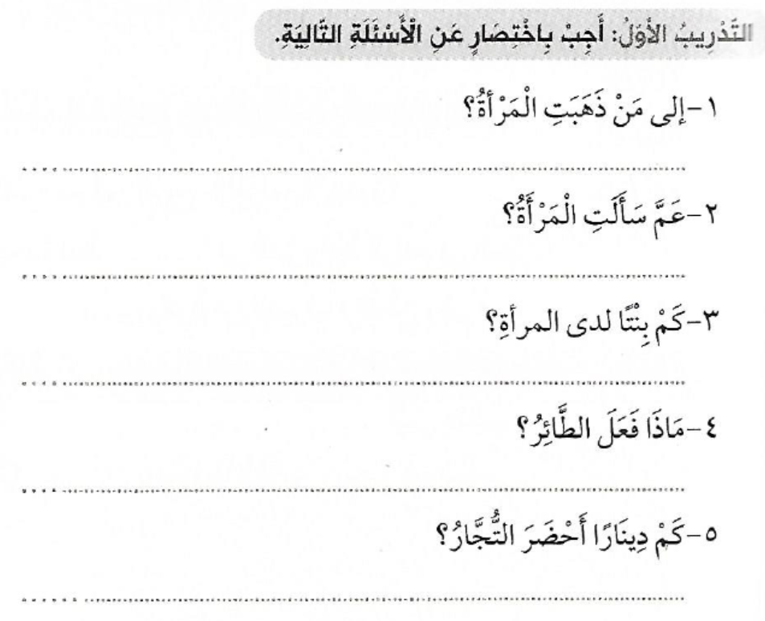

Slide 8
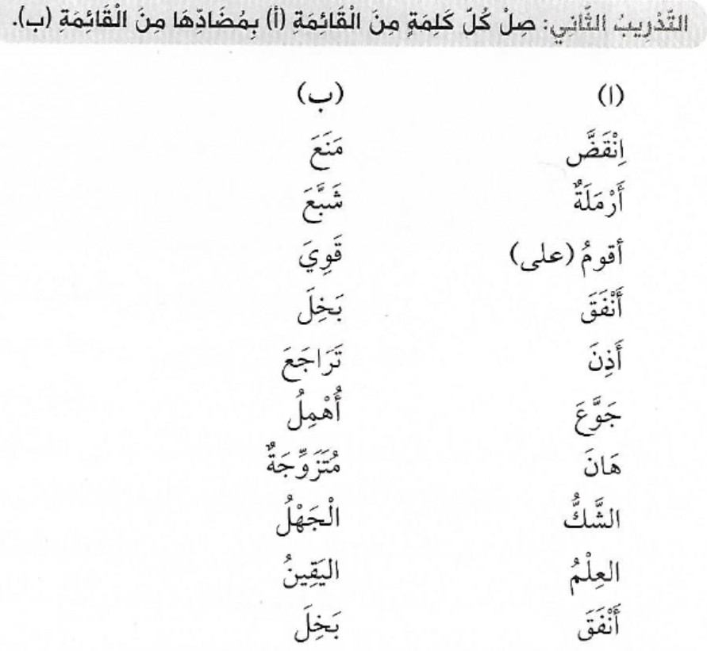

Slide 9
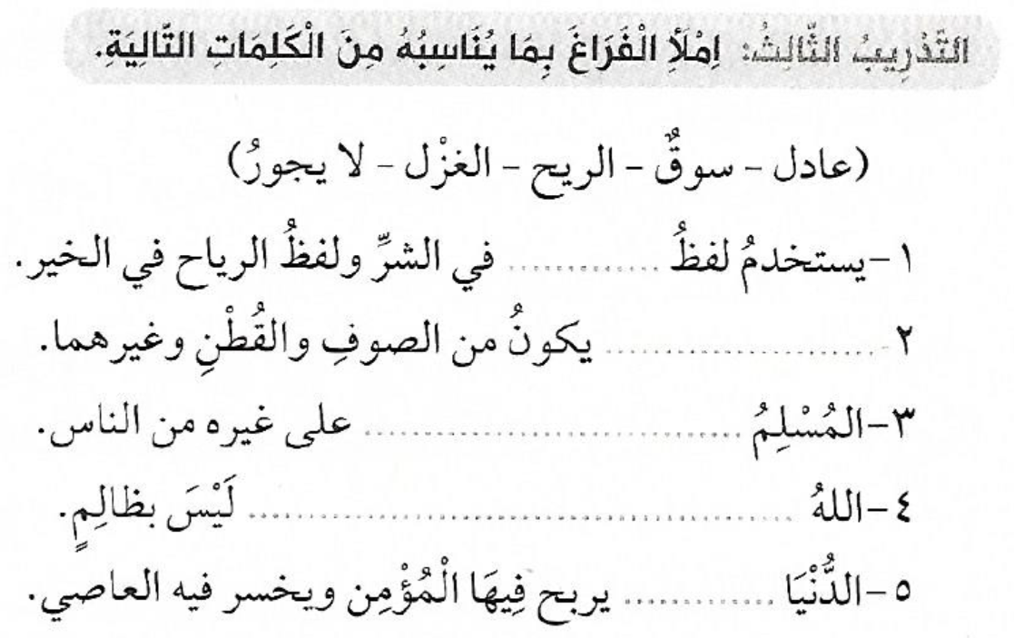

Slide 10
